Slide 1
Recaudación TERCON - Transoceánica
Campaña de promoción

Slide 2

MAIL PERSONAS
El mail contiene elementos animados, ver más en el link
https://viewstripo.email/template/67c91afb-2f4e-4efa-8cbd-fc322e4b94de
Asunto: Paga tus servicios de TERCON en Línea.

Slide 3

MAIL EMPRESAS
El mail contiene elementos animados, ver más en el link
https://viewstripo.email/template/deab2aee-4913-45c9-8a59-c5b0aa41cedf
Asunto: Pague a TERCON desde SAT.

Slide 4

POSTEO LINKEDIN
A través del SAT, usted podrá realizar de forma fácil y segura sus pagos a TERCON con su número de reserva o a nivel nacional en todas nuestras oficinas. Conozca más en www.bolivariano.com/noticias-y-servicios

Slide 5

NOTICIA WEB
¡Tus pagos a TERCON en línea!
A través de nuestros canales digitales 24online y SAT para empresas, puede pagar sus servicios a TERCON – terminal de contenedores tan solo con el número de reserva.
Hágalo fácilmente desde la opción pagar/Impuestos y servicios aduaneros o desde SAT en el menú 24online/Pago de servicios/Pagar otros servicios.
Para pagar en nuestras oficinas, tan solo indique al cajero que desea realizar un pago a TERCON con su número de reserva.

Slide 6
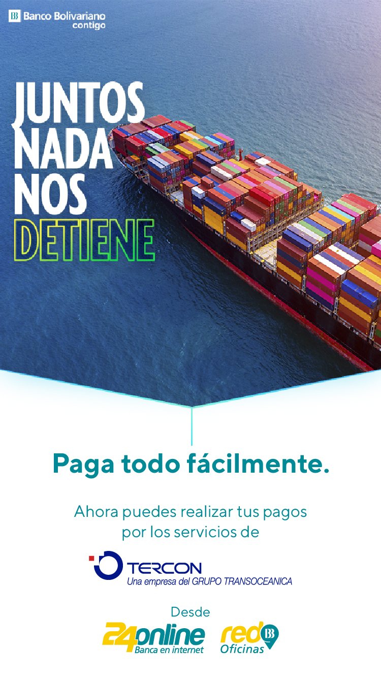
ARTES PARA WHATSAPP

Slide 7
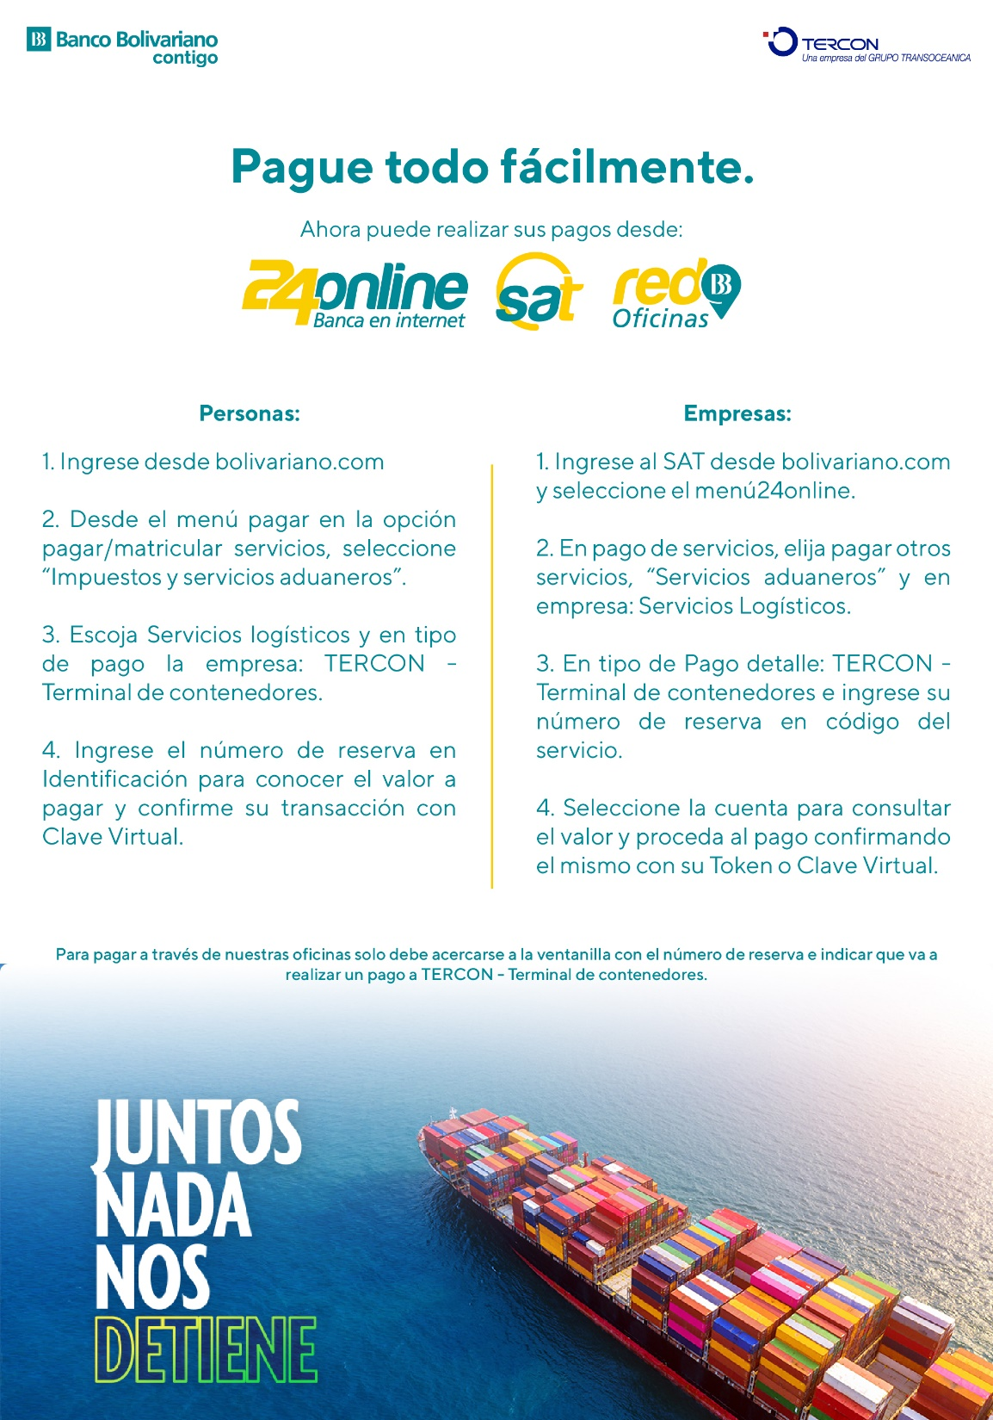
ARTE PARA WEB TERCON

